Slide 1
Событийный туризм на территории Вельского района
«Все дороги ведут в Вельск»

Slide 2
Событийный туризм – это вид туризма, ориентированный на посещение местности в определённое время, связанный с каким-либо событием.
Специфика событийного туризма такова, чтобы предоставить путешественникам зрелищный и насыщенный отдых.
Цель событийного туризма – развлечения, которые запомнятся надолго, захватят дух, возможно, будут познавательными для гостя.

Slide 3
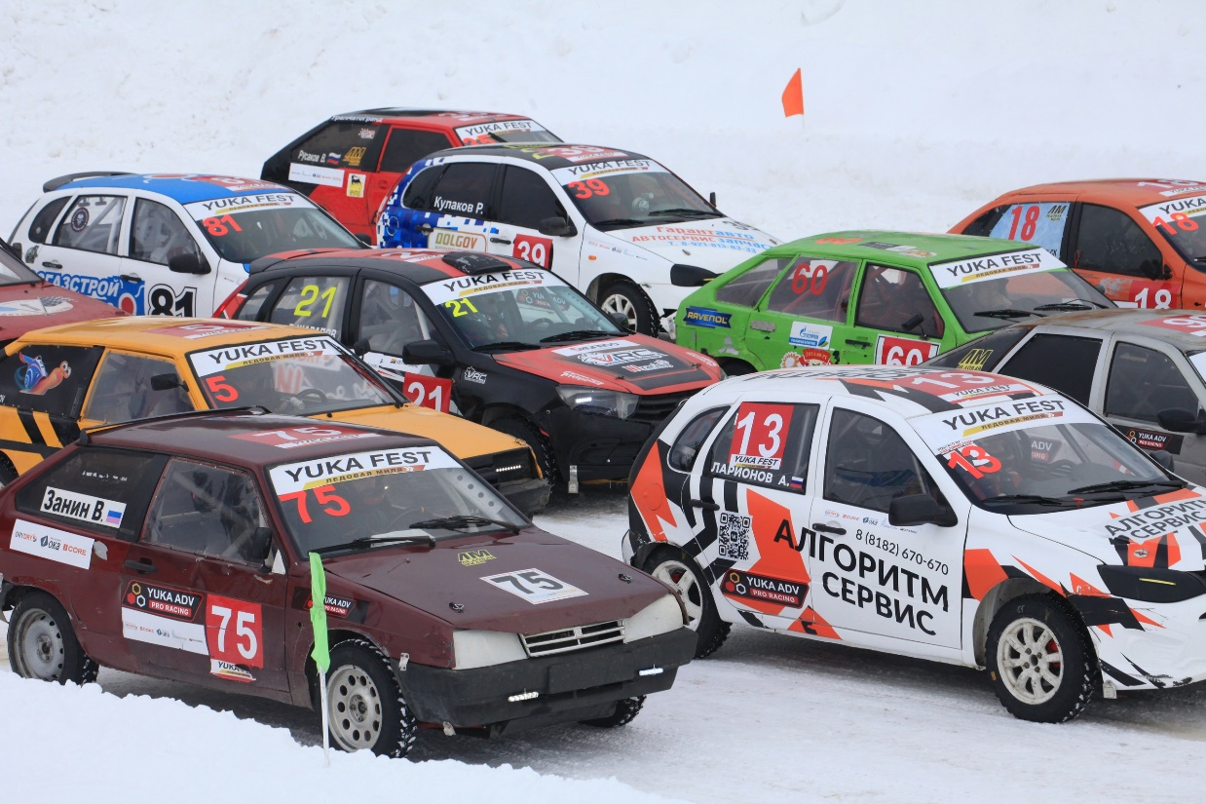
Зимние автогонки «Ледовая миля»
6 января 2024 года Кубок Вельского района по ледовым гонкам первый этап
27-28 января 2024 года Кубок Вельского района по ледовым гонкам второй этап
17-18 февраля 2024 года Кубок городов России по ледовым гонкам

Slide 4
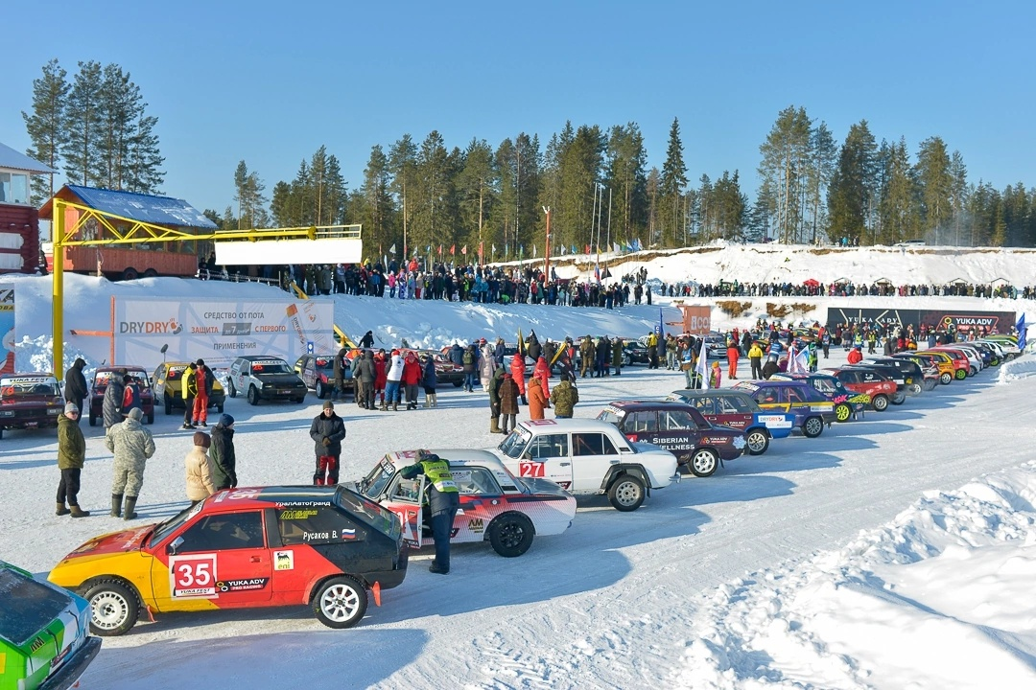
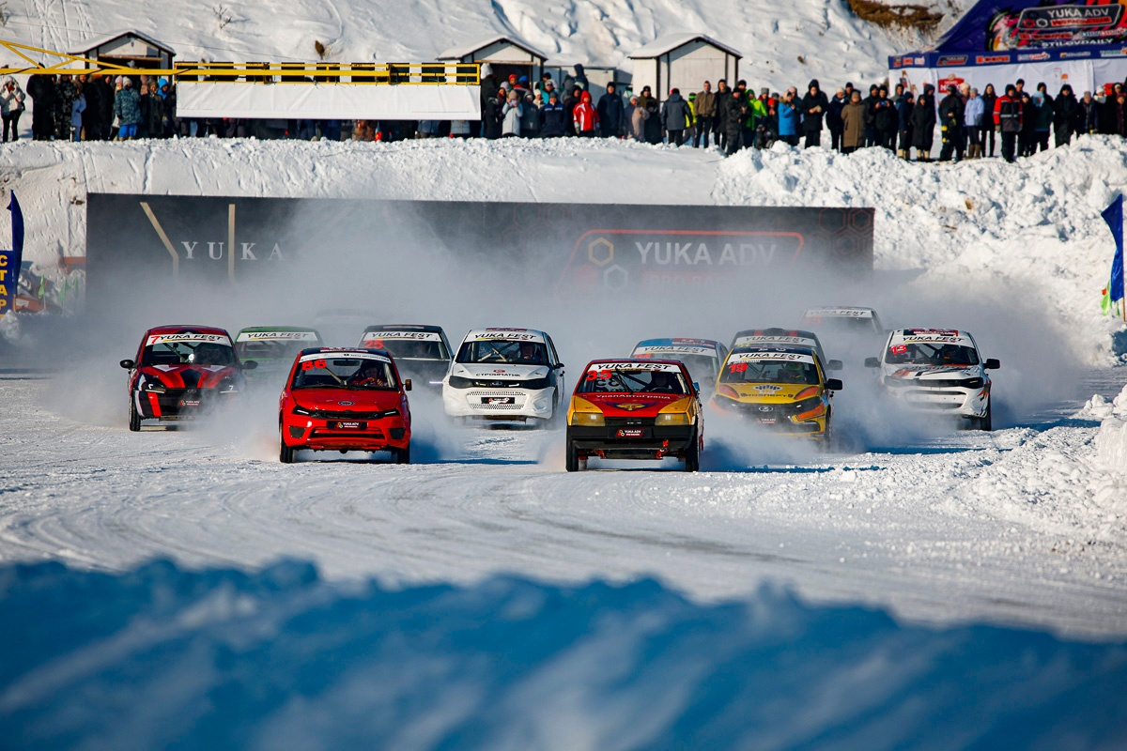

Slide 5
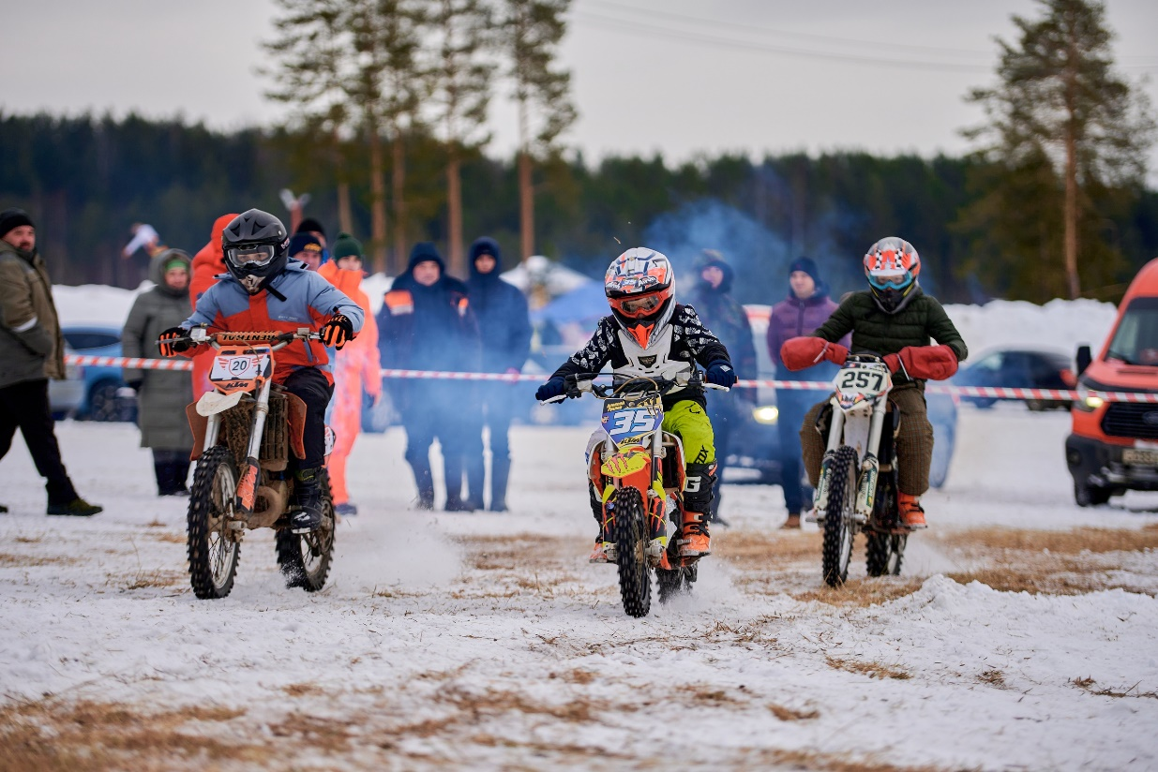
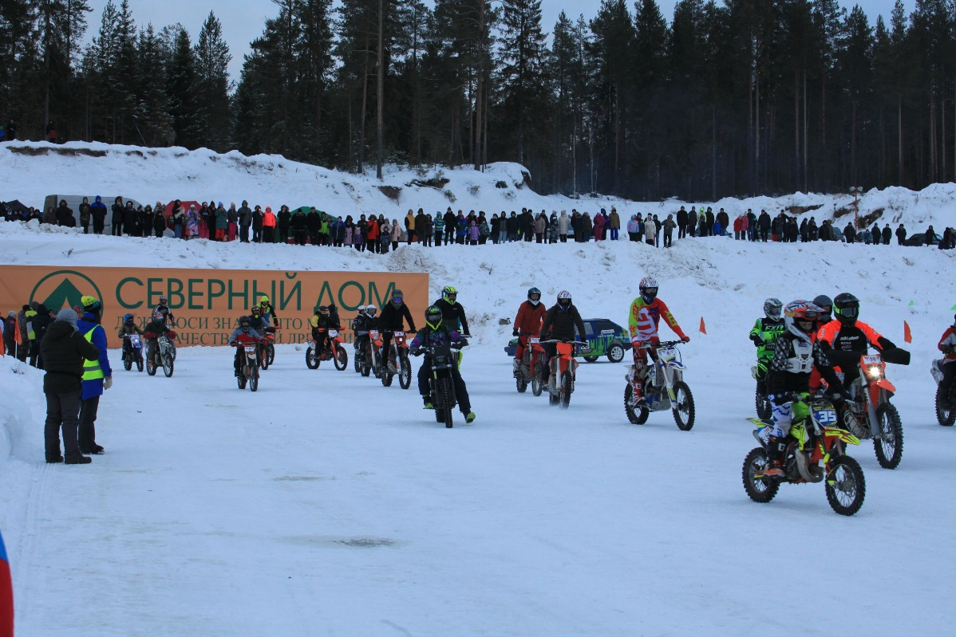

Slide 6
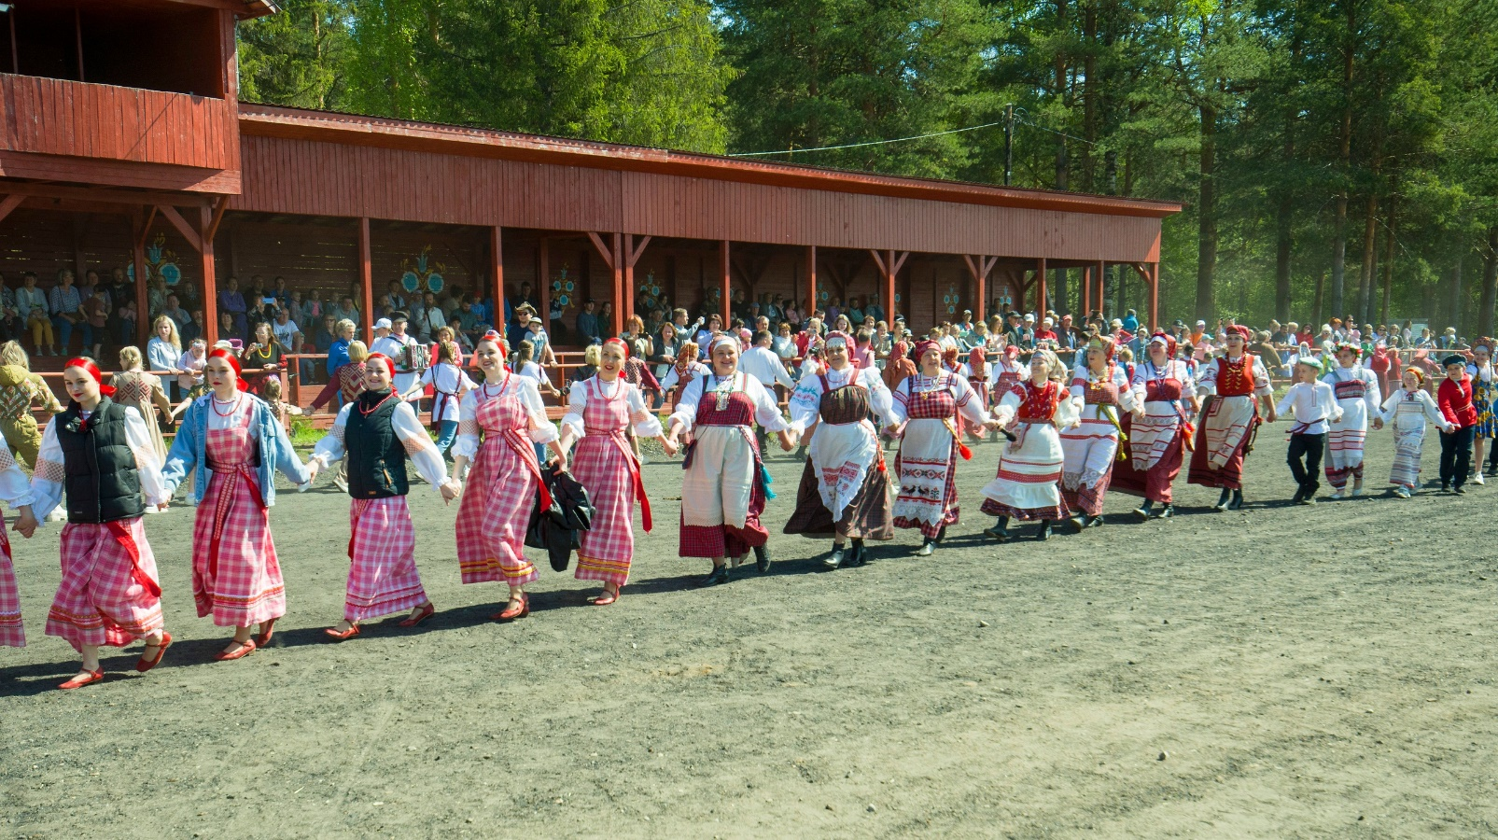
Фестиваль"Где конь, там и праздник"
25 мая 2024 года

Slide 7
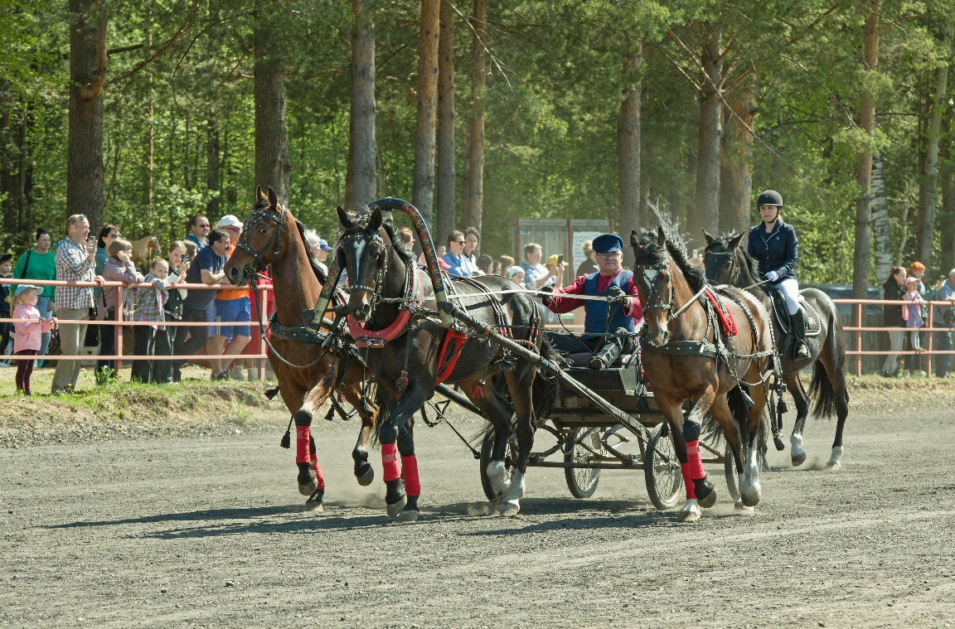
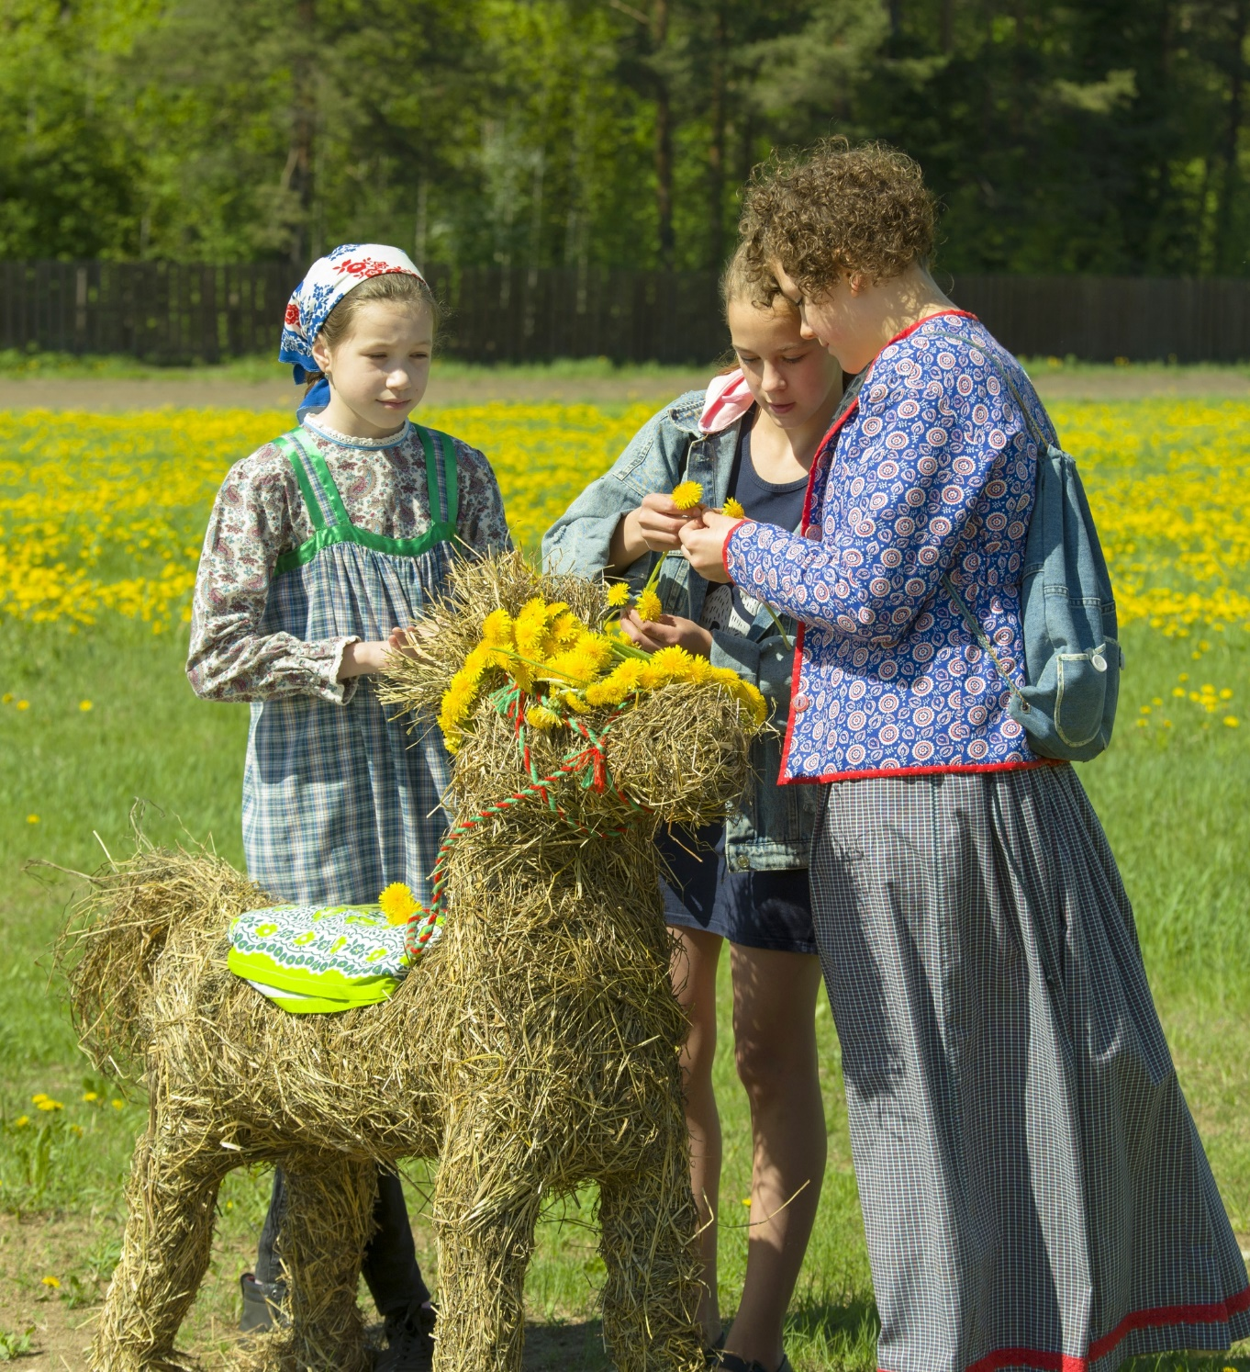
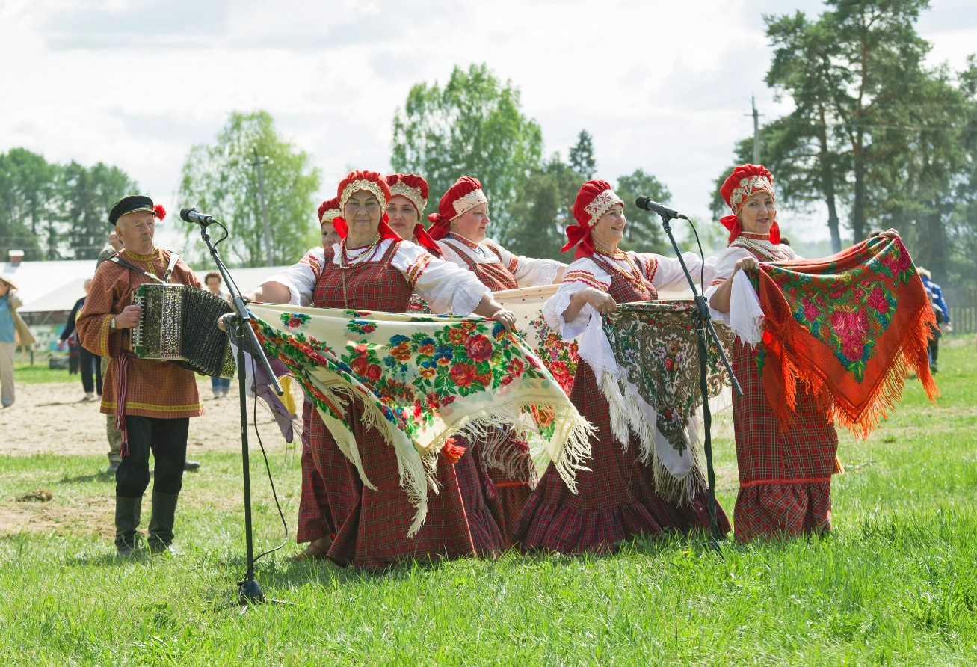

Slide 8
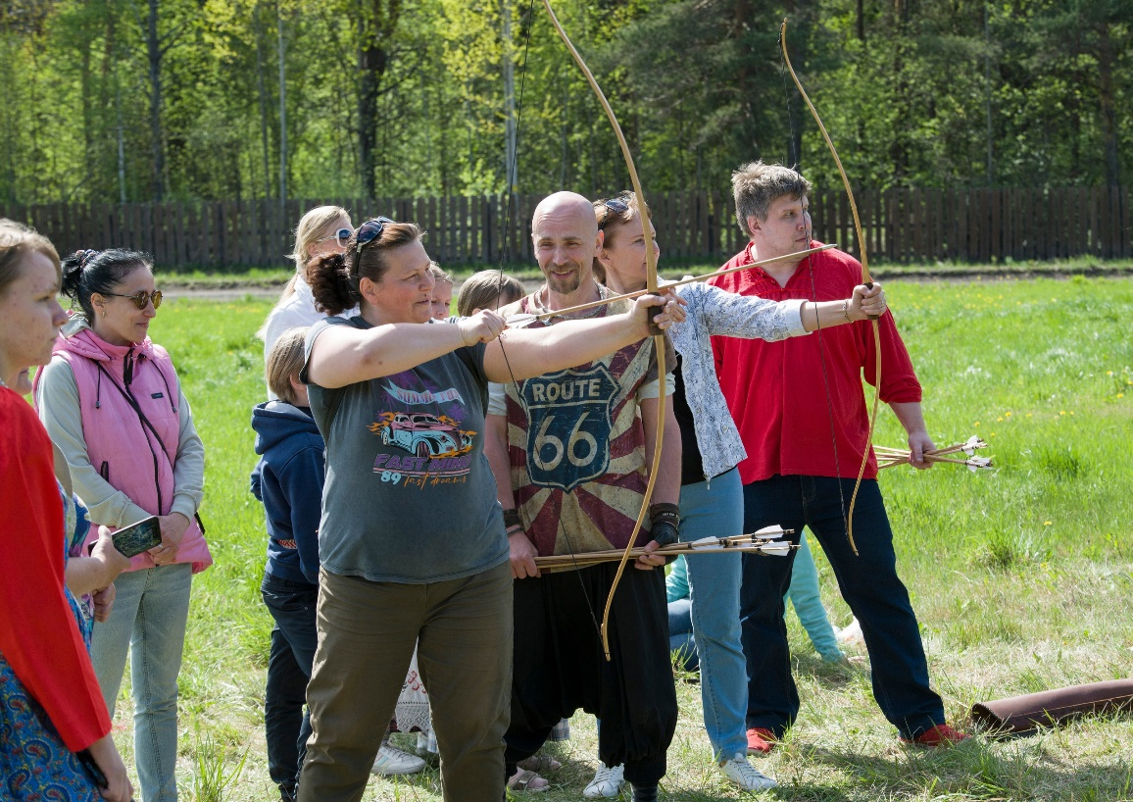
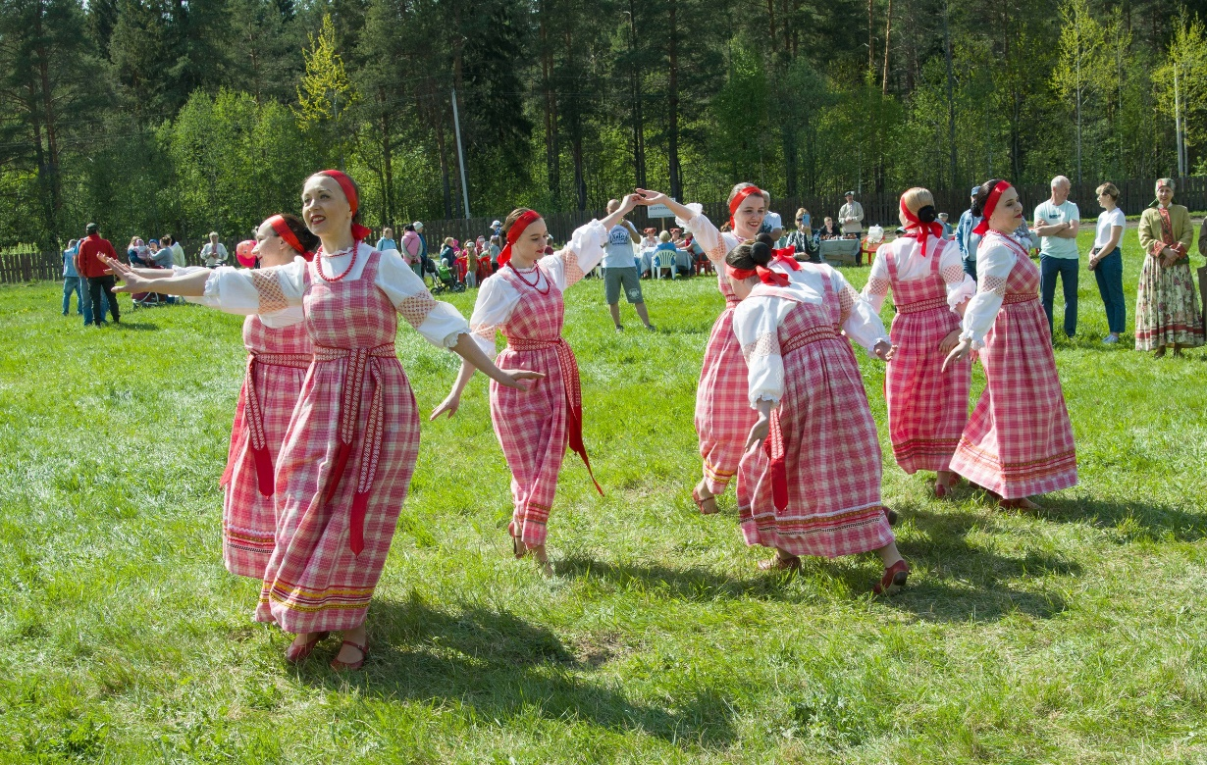
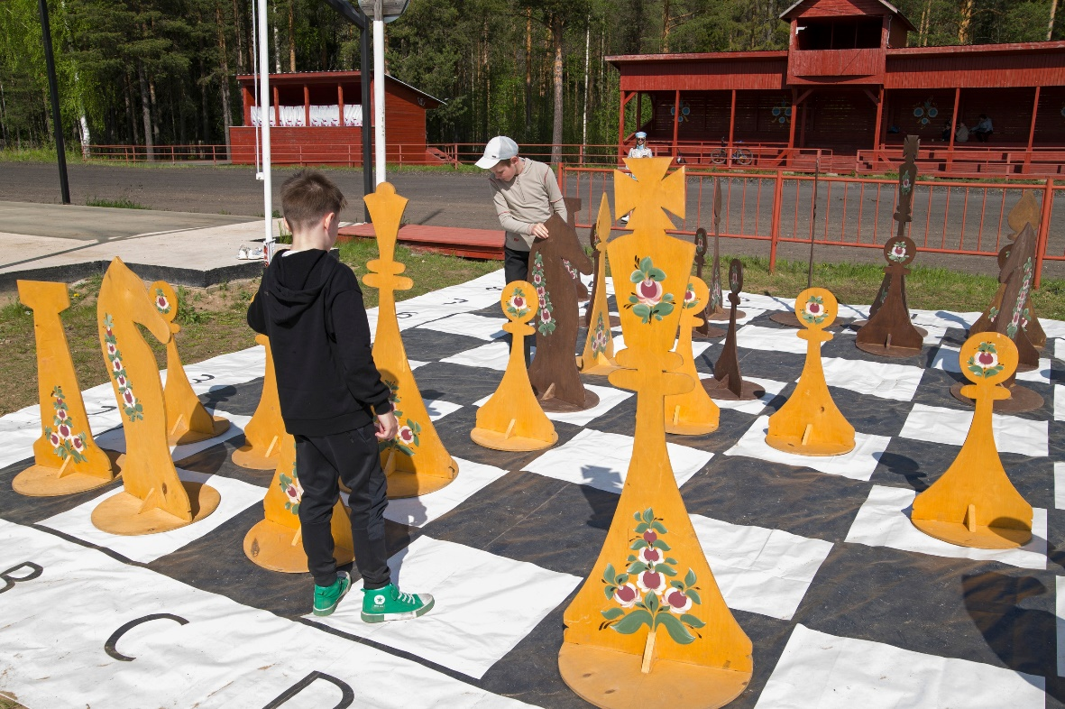
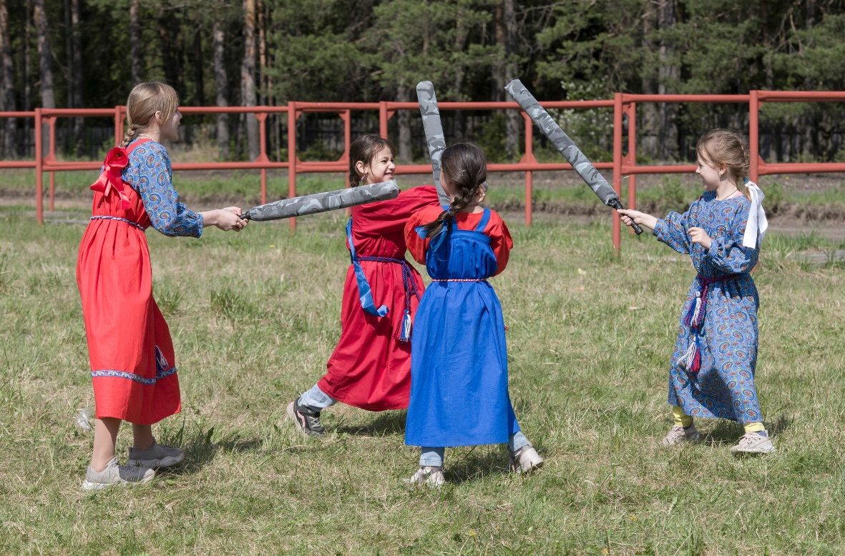

Slide 9
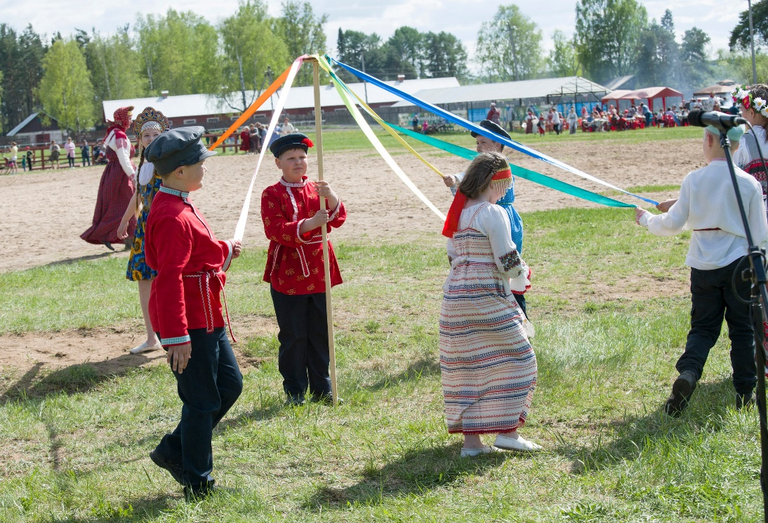
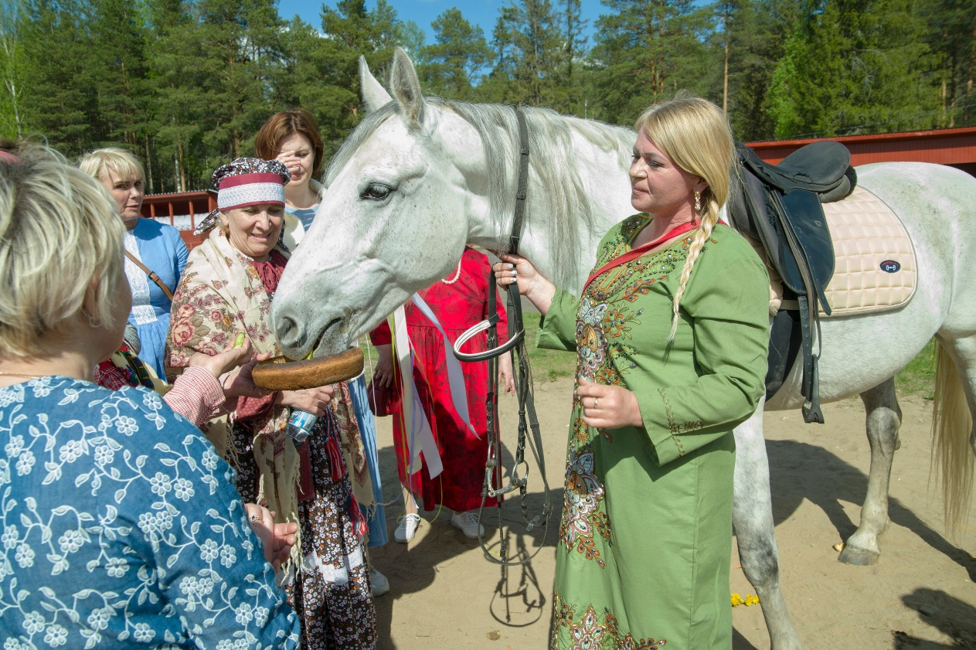
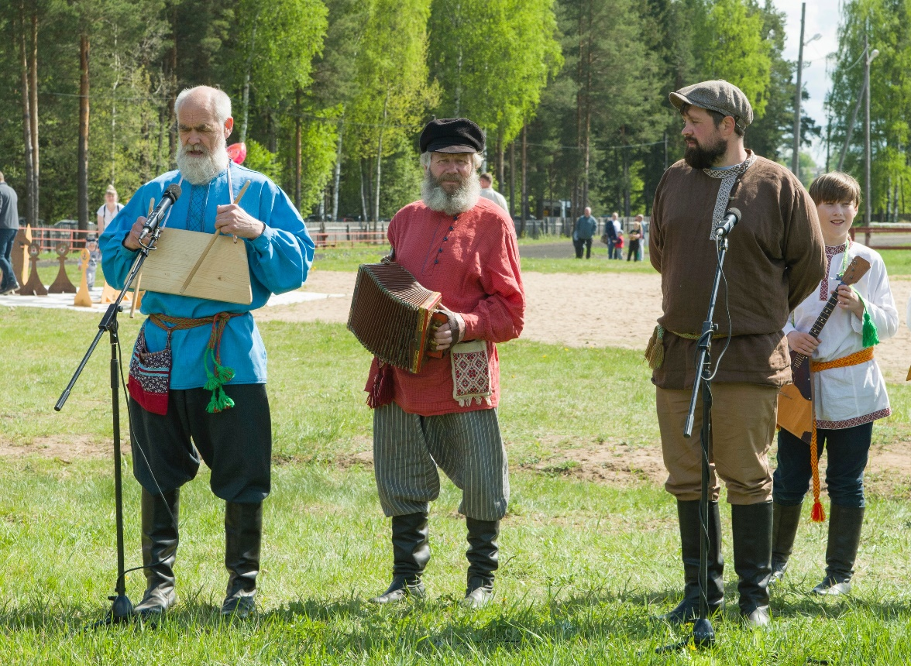
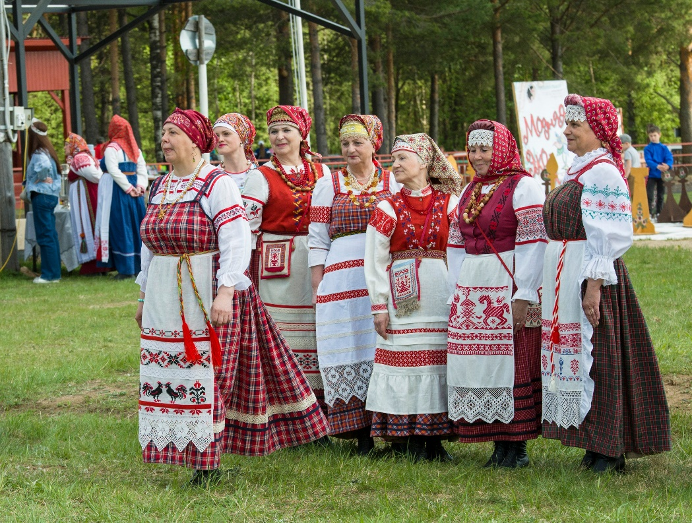

Slide 10
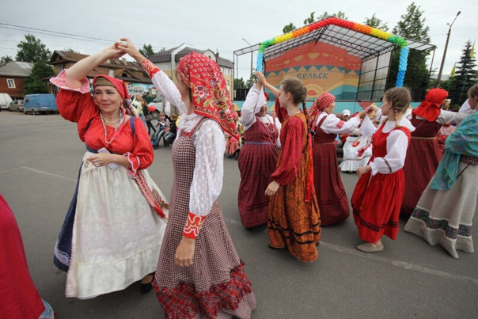
Фестиваль «Кириллов день»
17-23 июня 2024 года

Slide 11
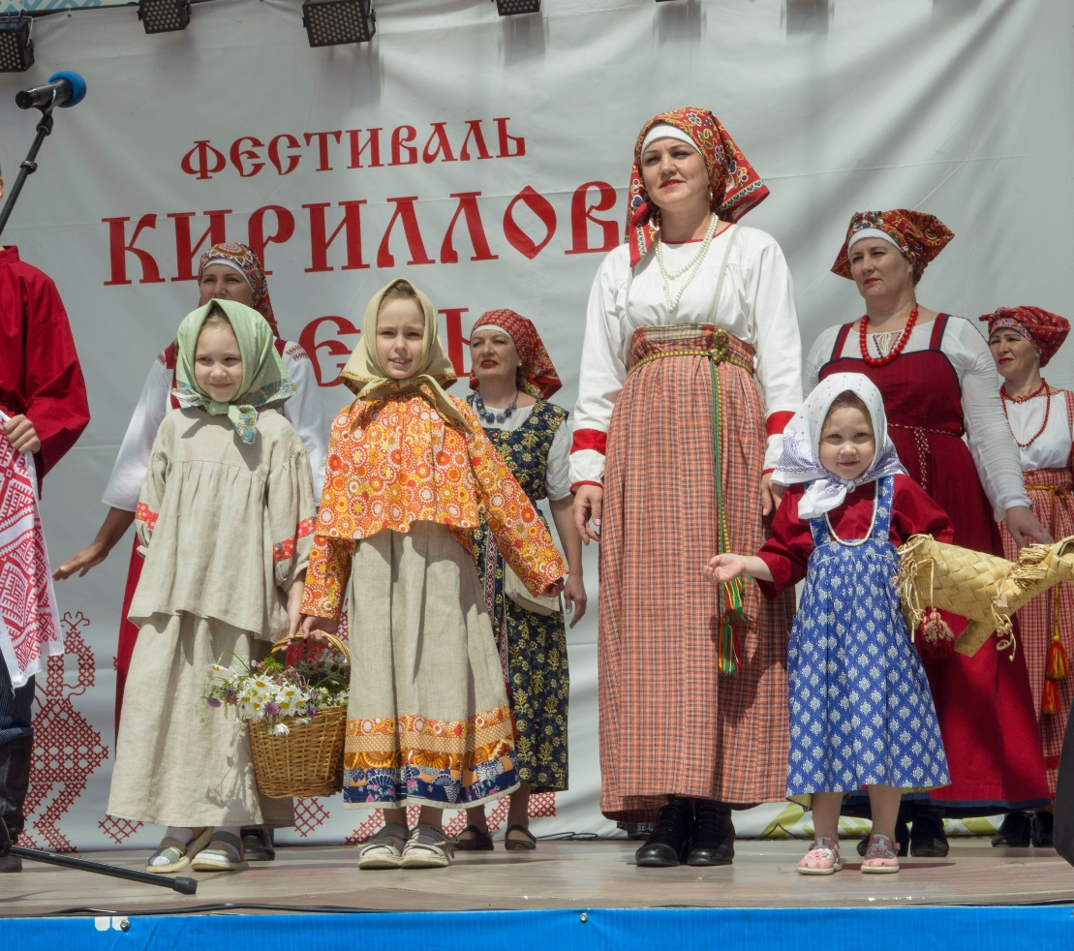
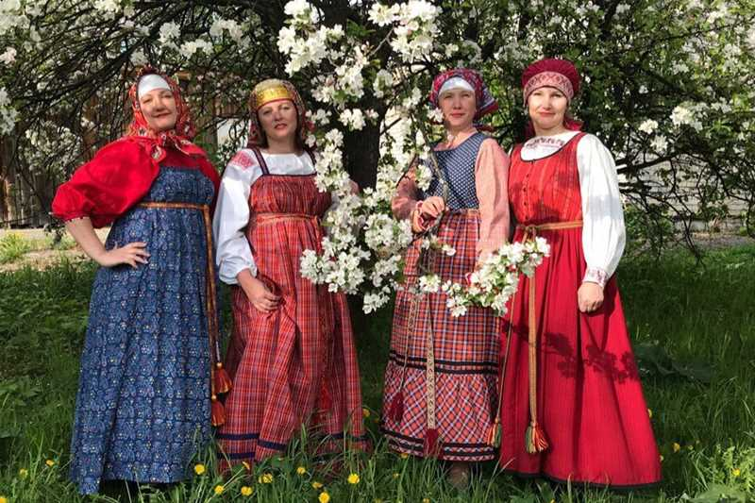
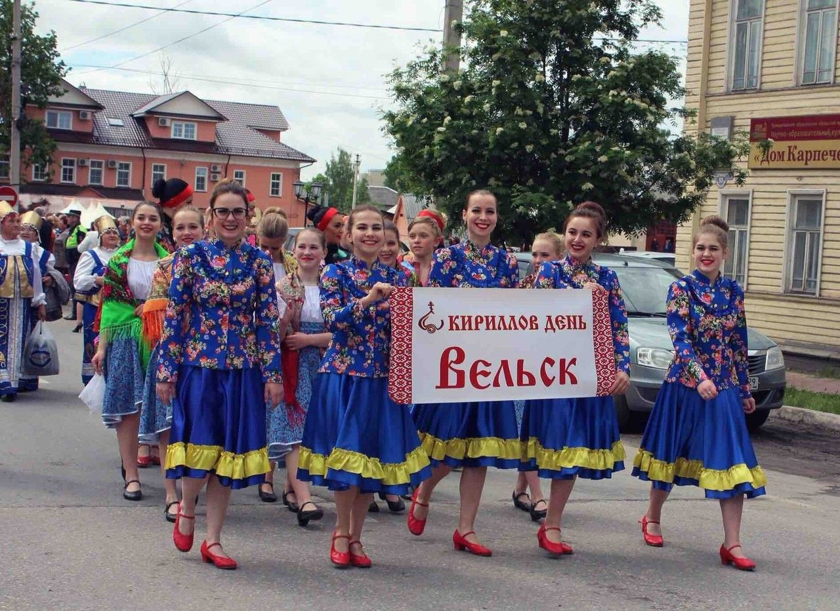

Slide 12
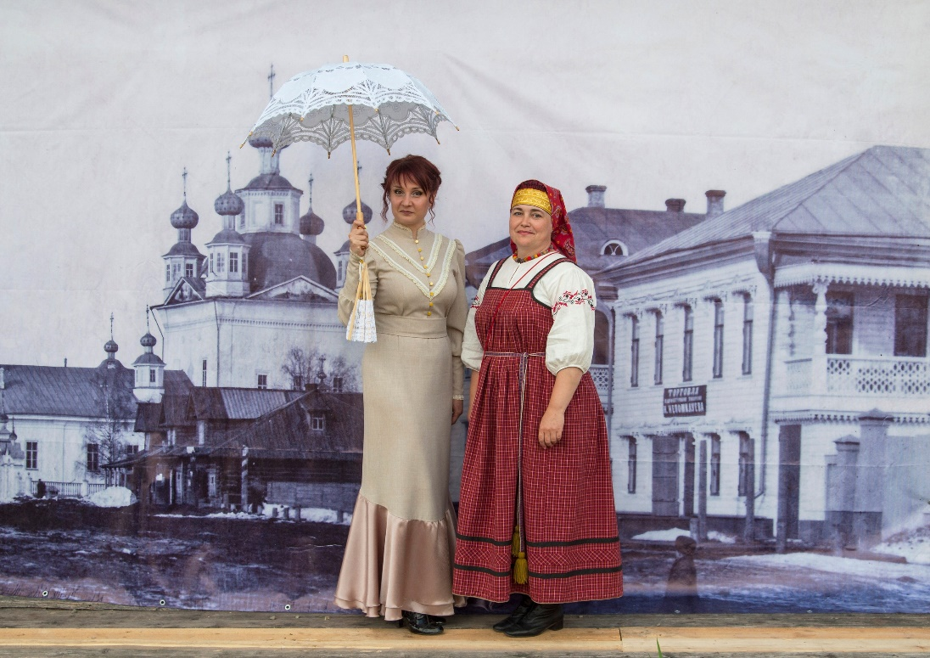
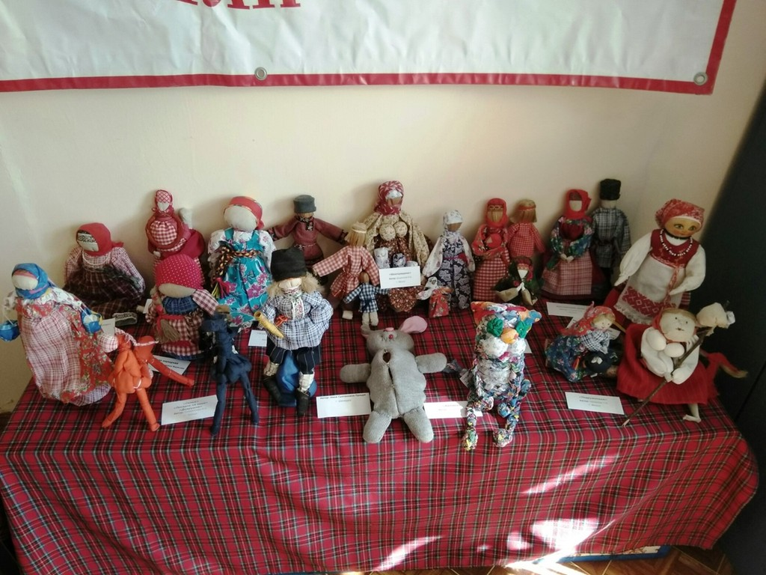
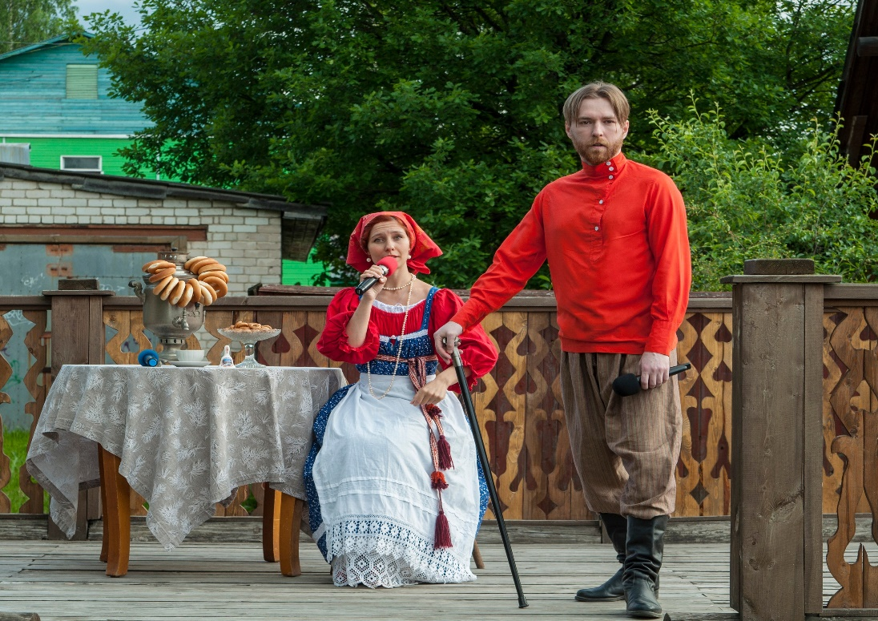

Slide 13
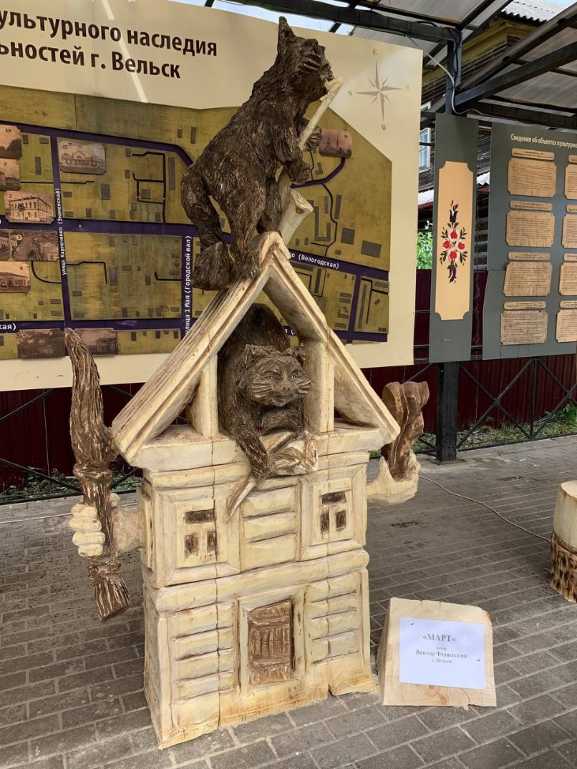
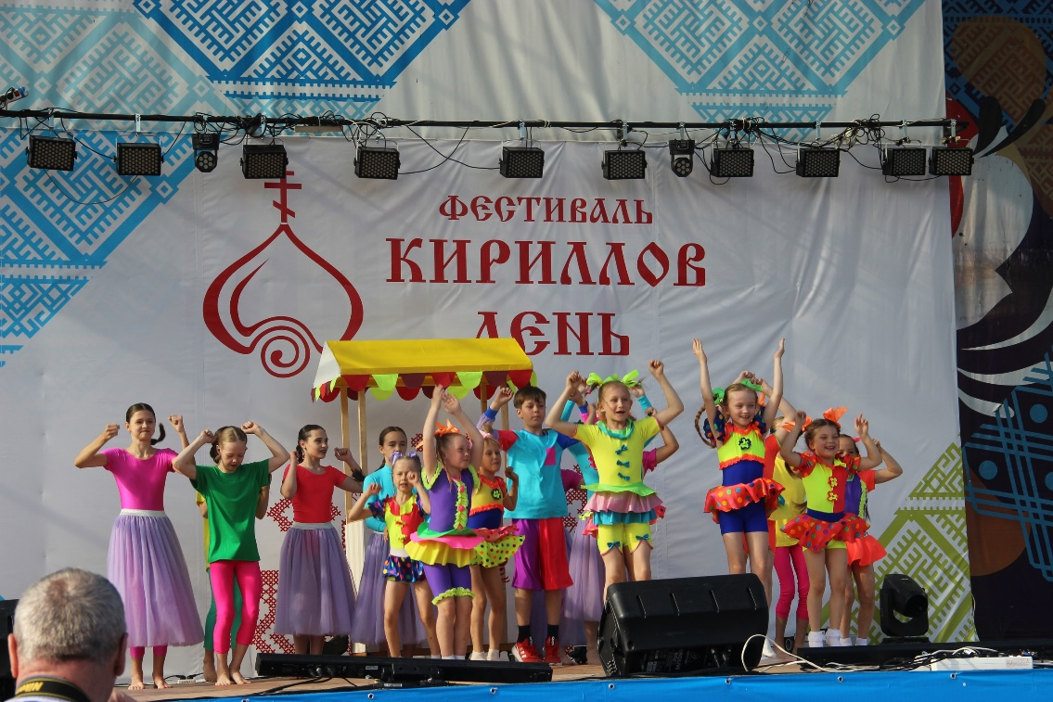
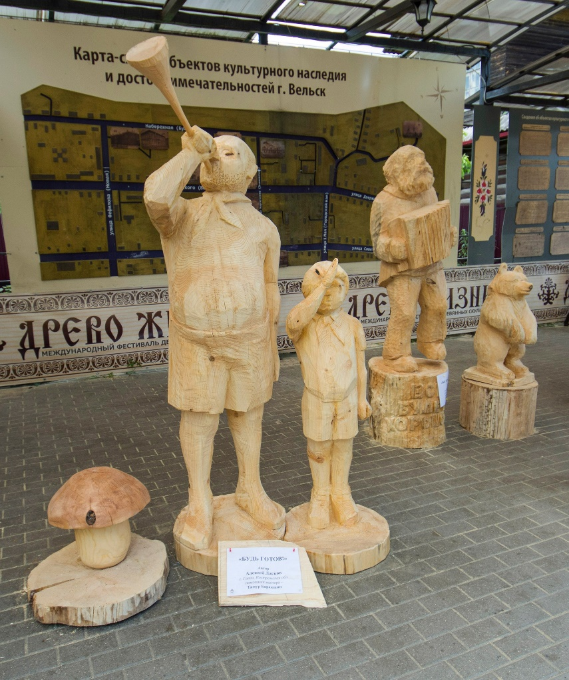
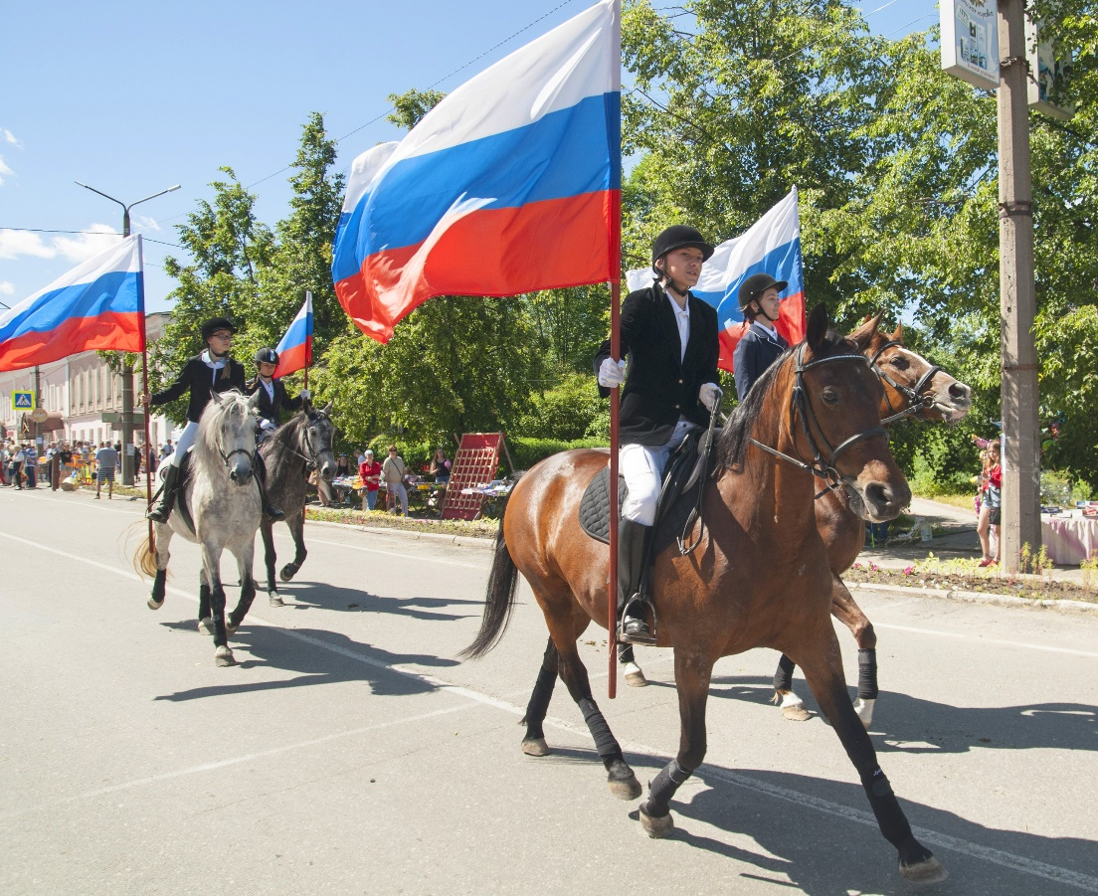

Slide 14
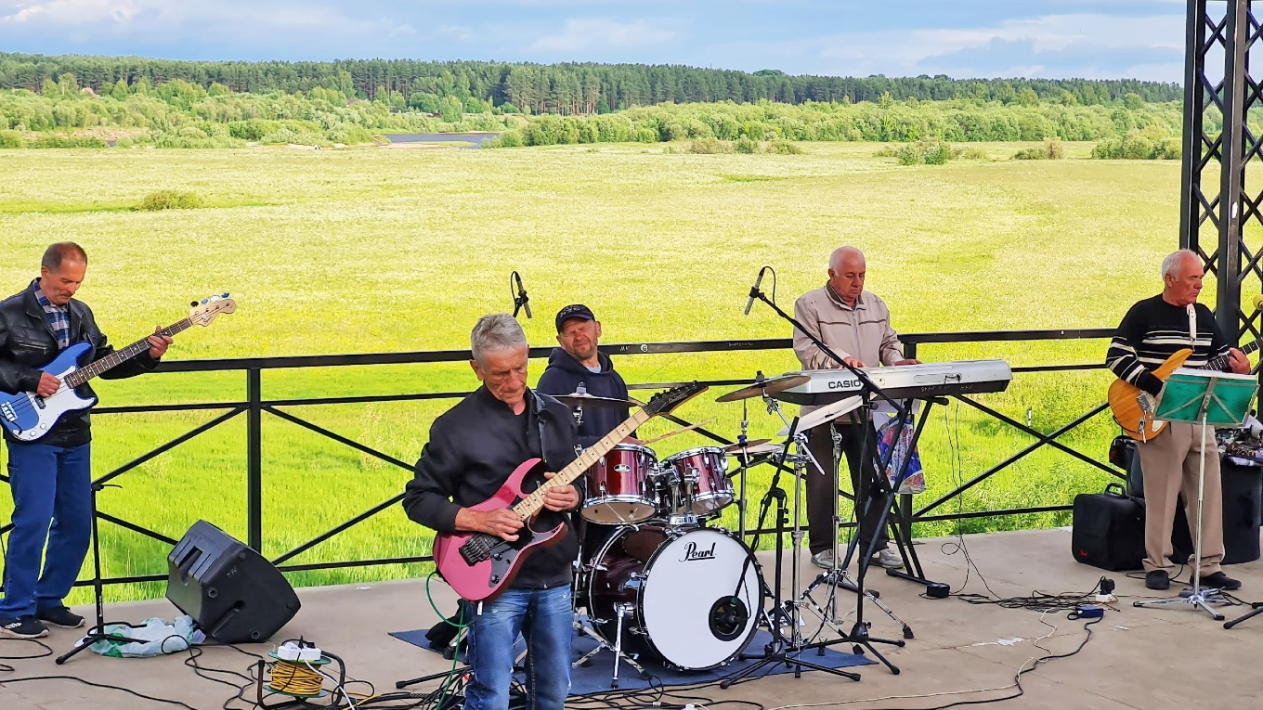
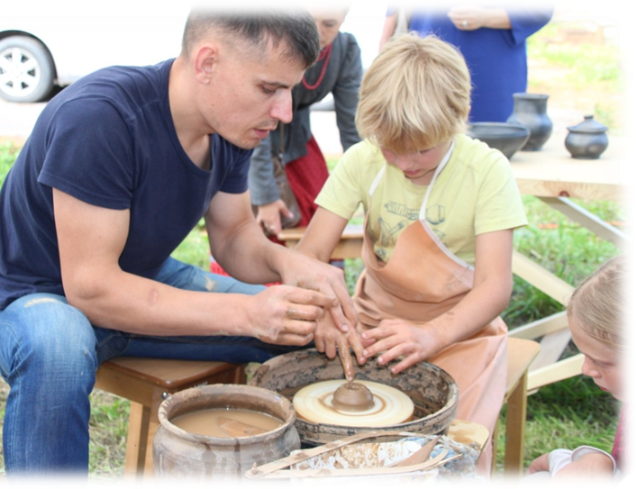
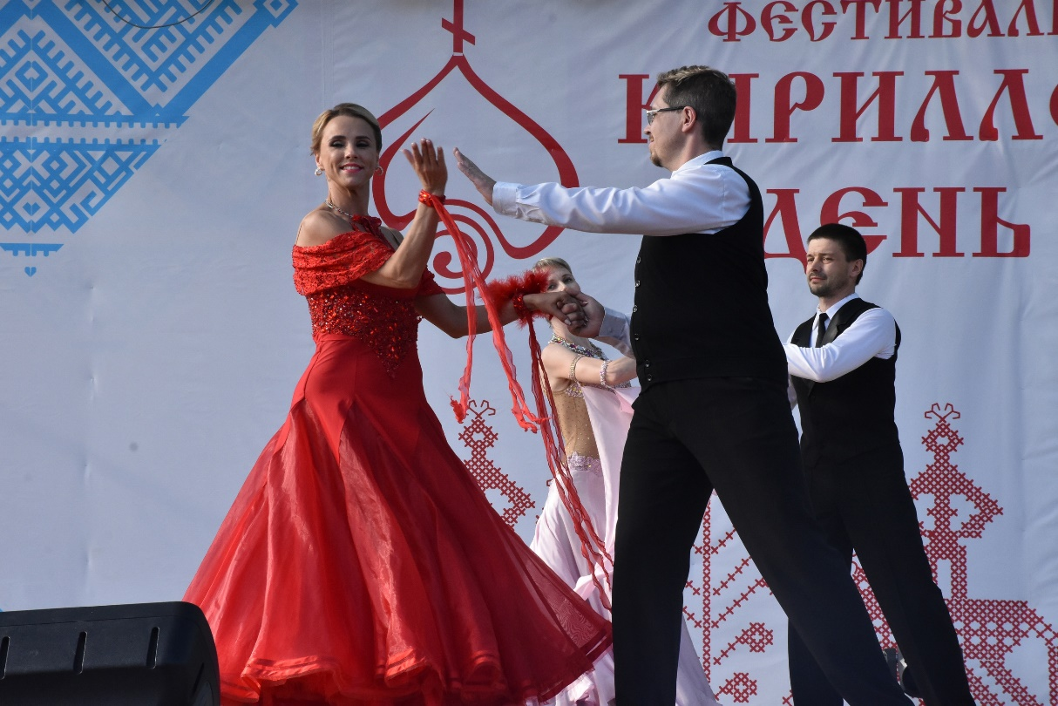
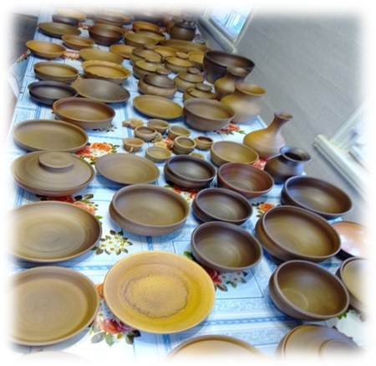

Slide 15
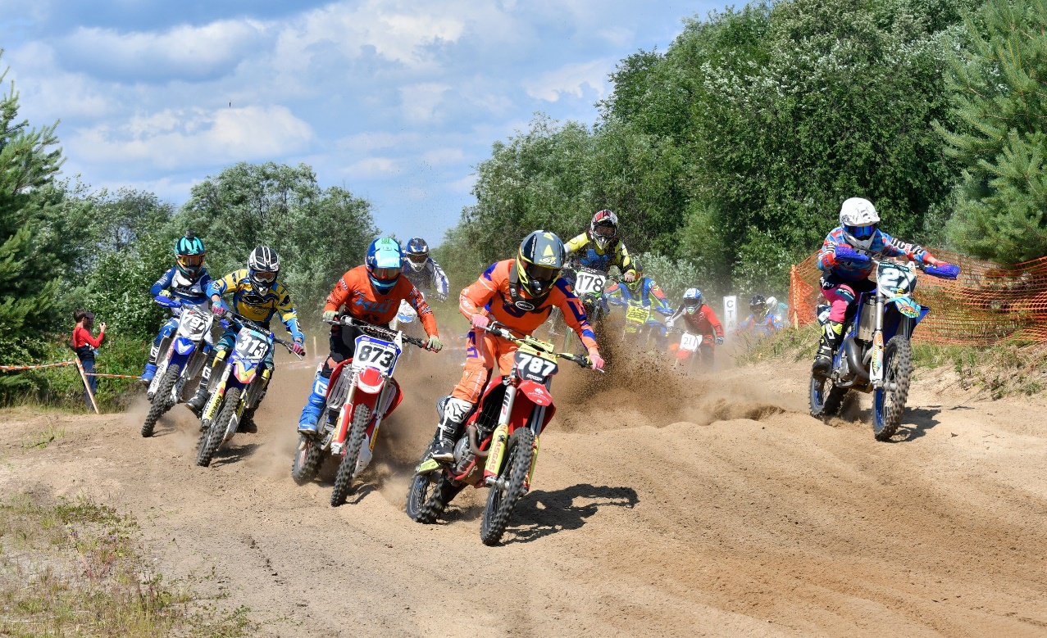
Открытые областные соревнования по мотокроссу на призы Правительства Архангельской области
29-30 июня 2024 года

Slide 16
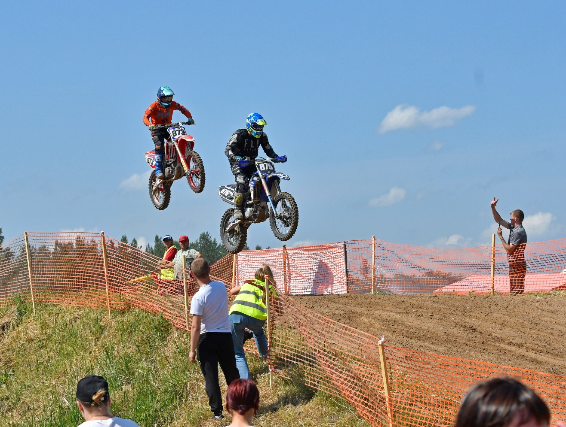
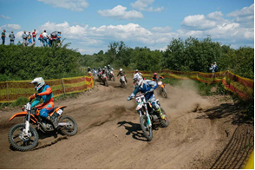

Slide 17
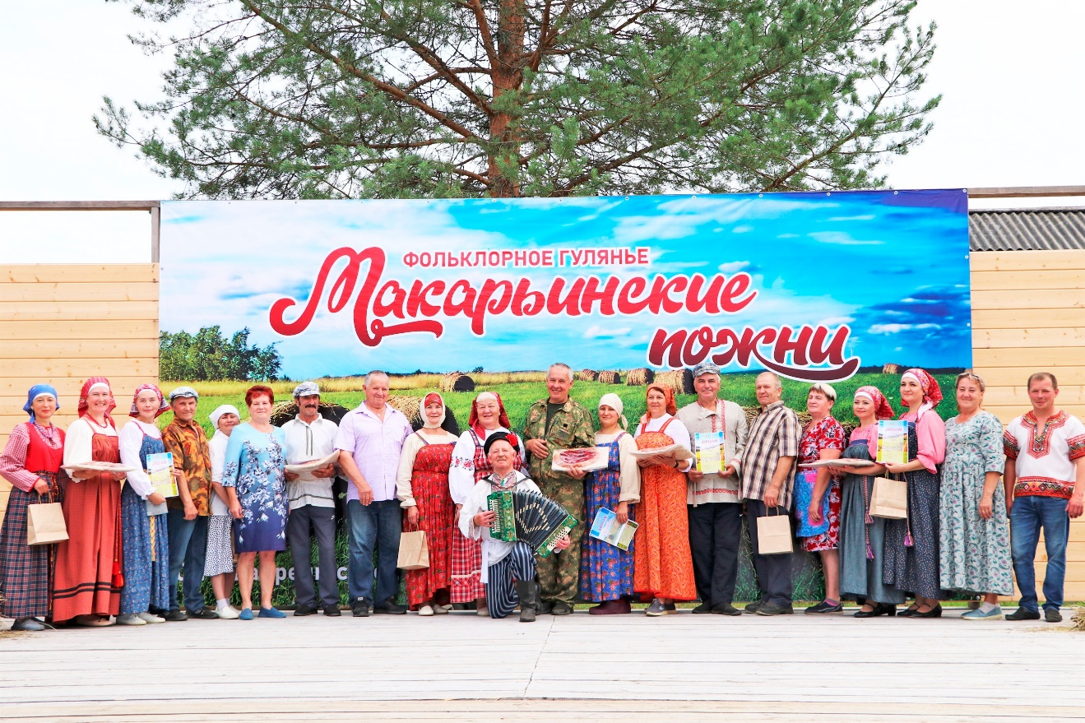
Фольклорное гулянье «Макарьинские пожни»
14 июля 2024 года

Slide 18
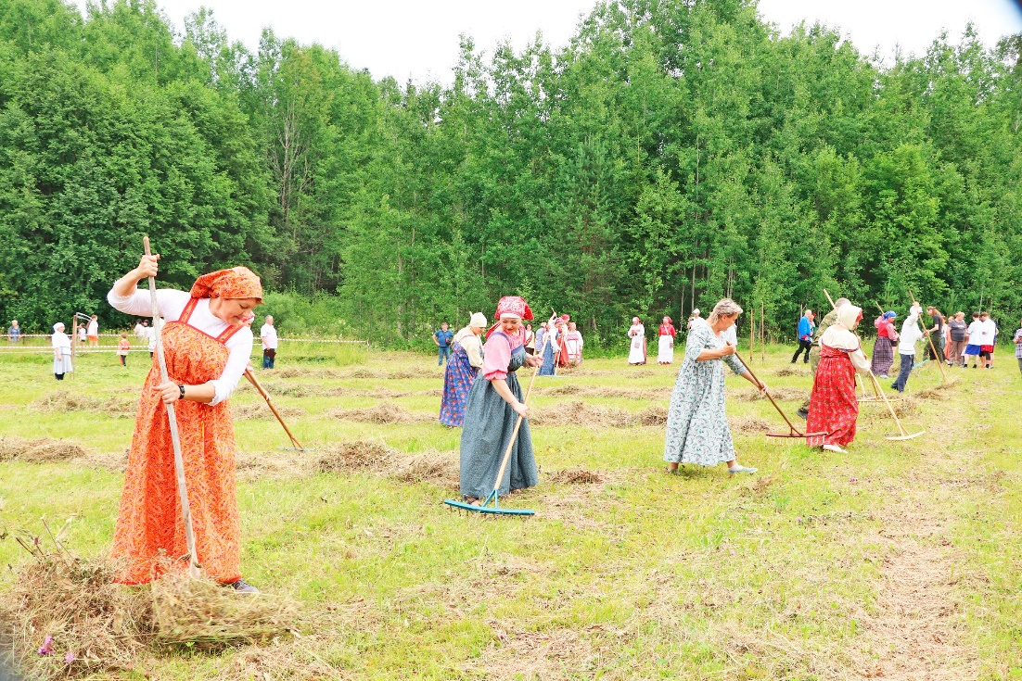
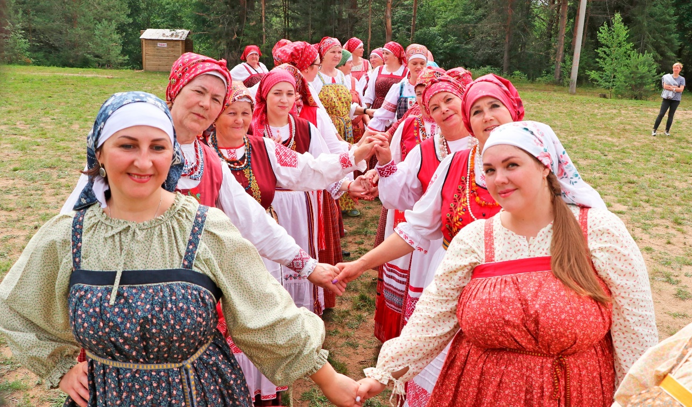
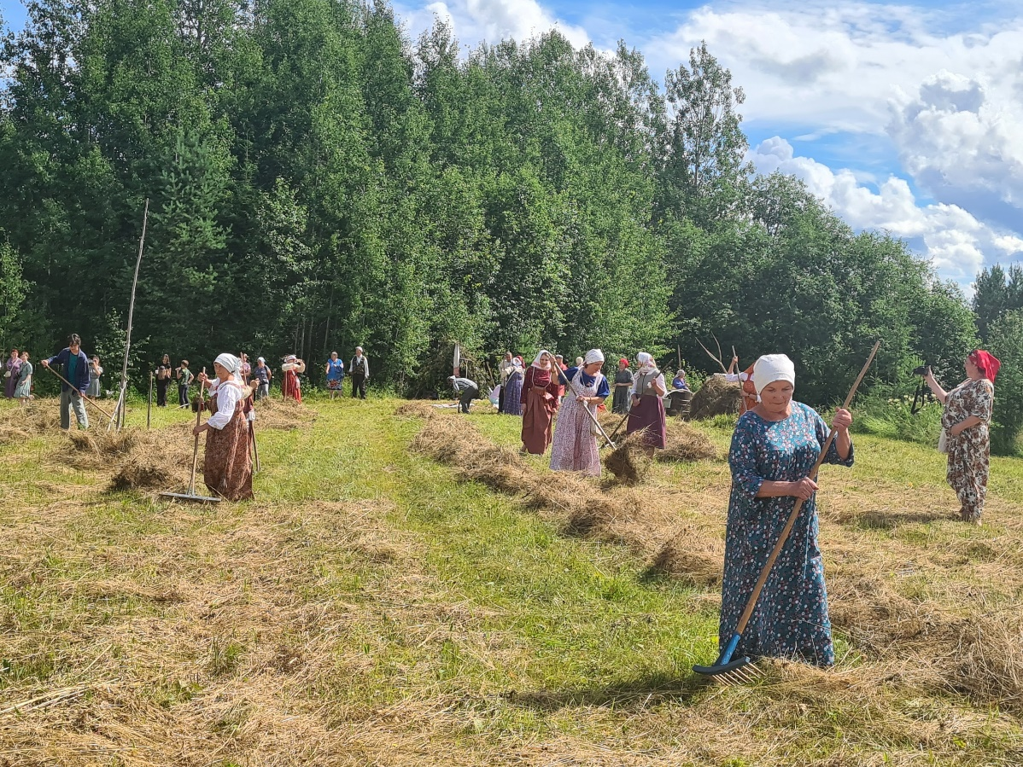
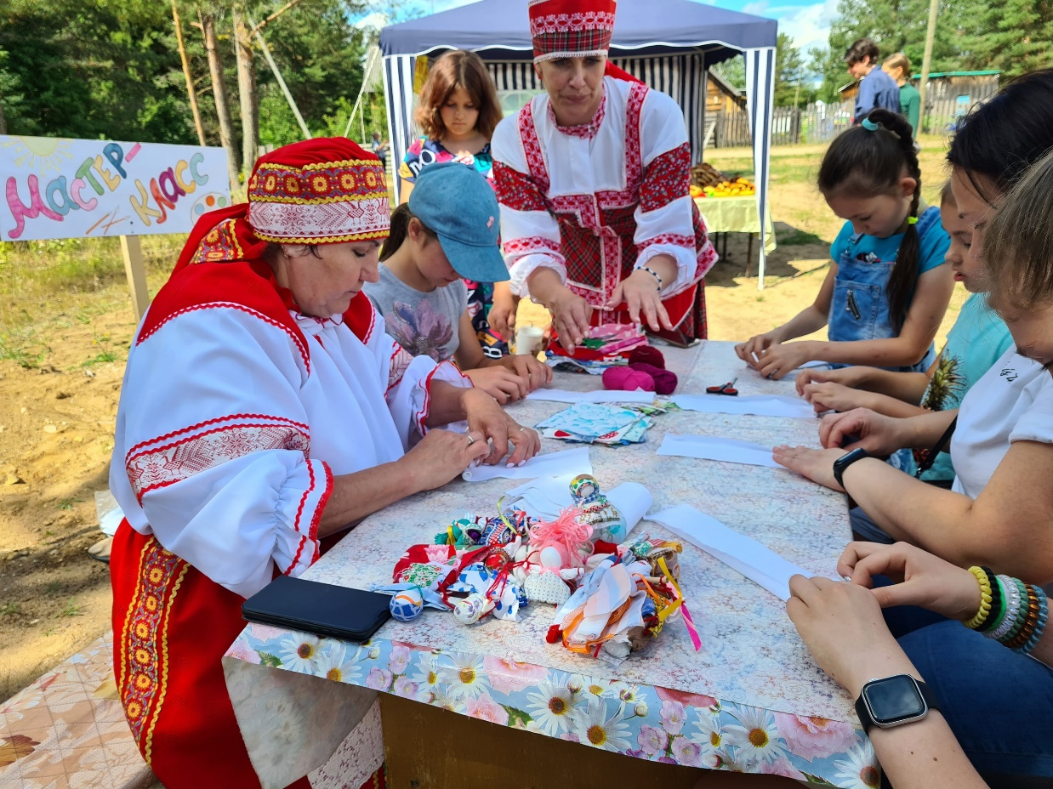

Slide 19
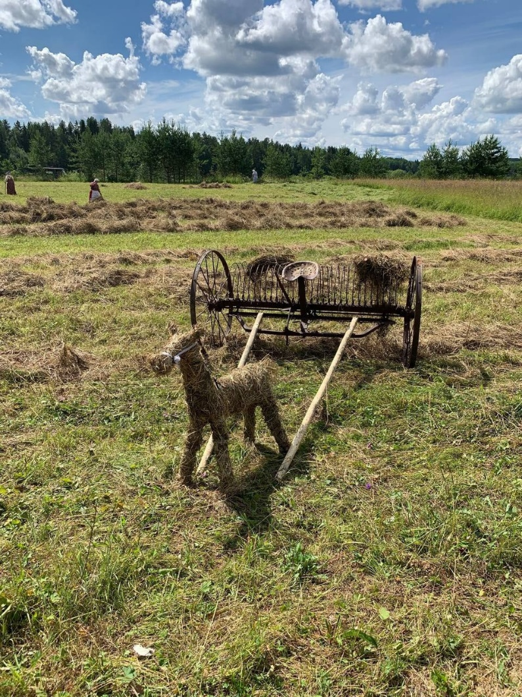
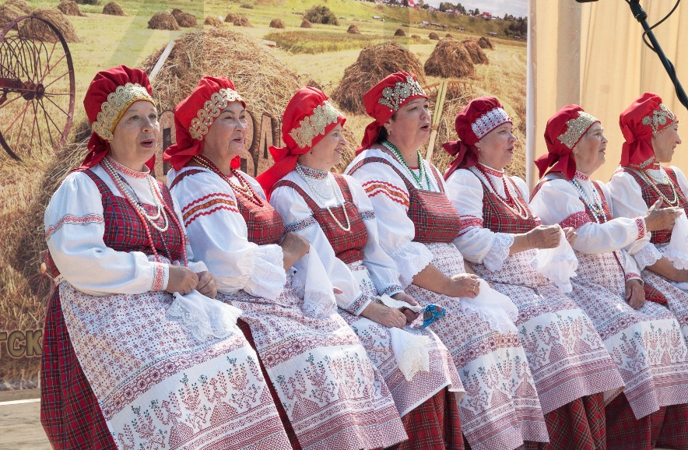
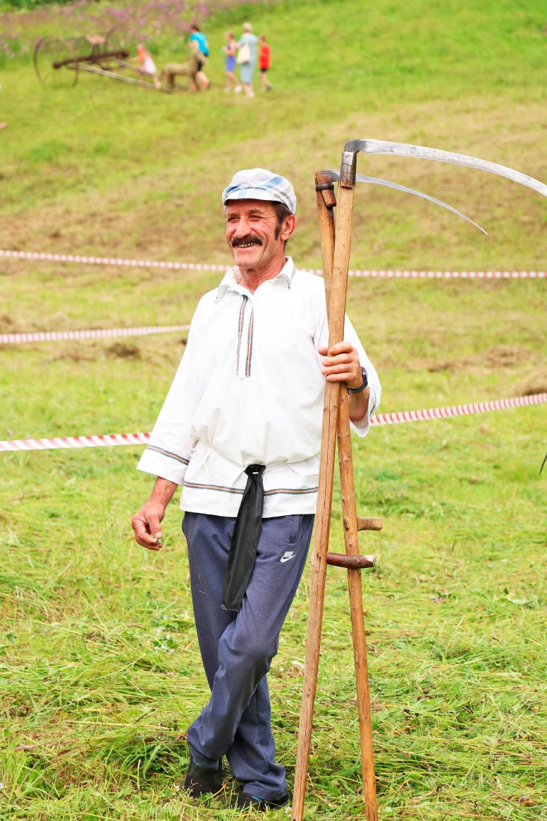
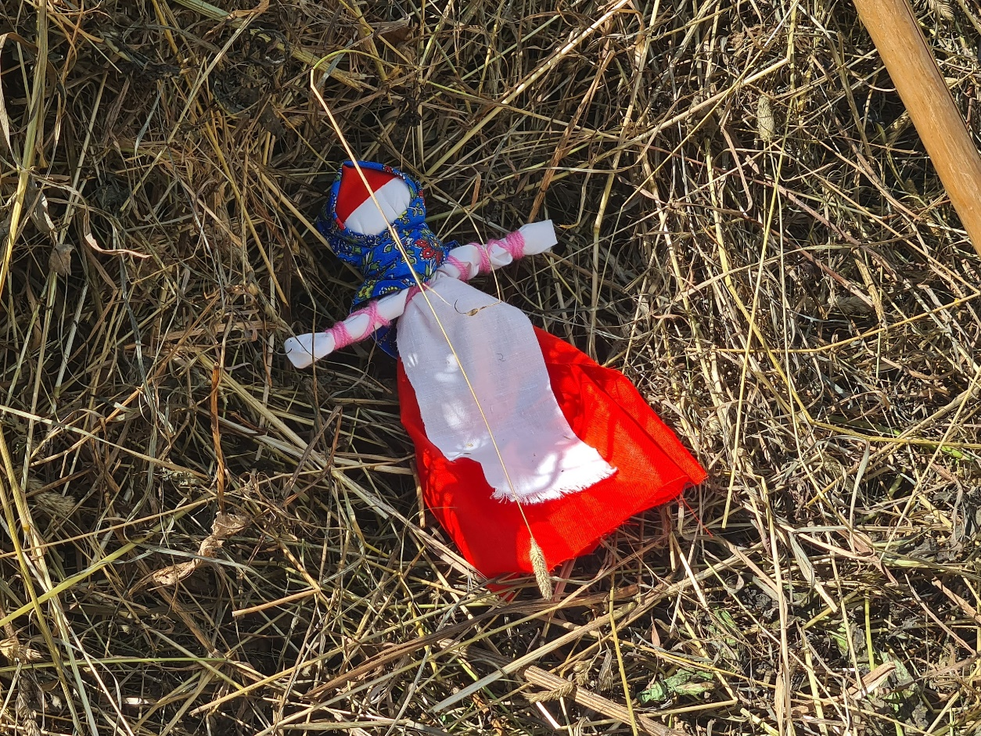
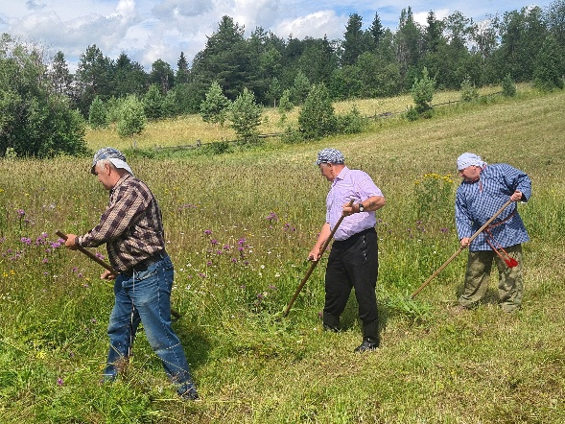

Slide 20
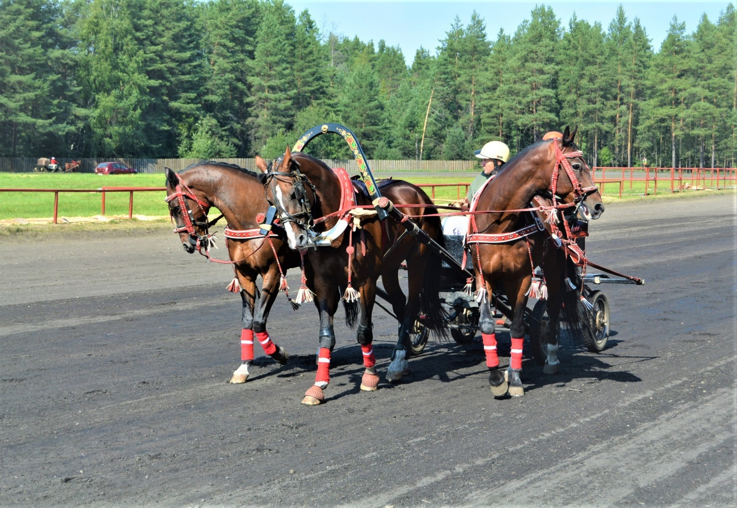
Конноспортивные соревнования на приз Губернатора Архангельской области «Гордость поморья»
27 июля 2024 года

Slide 21
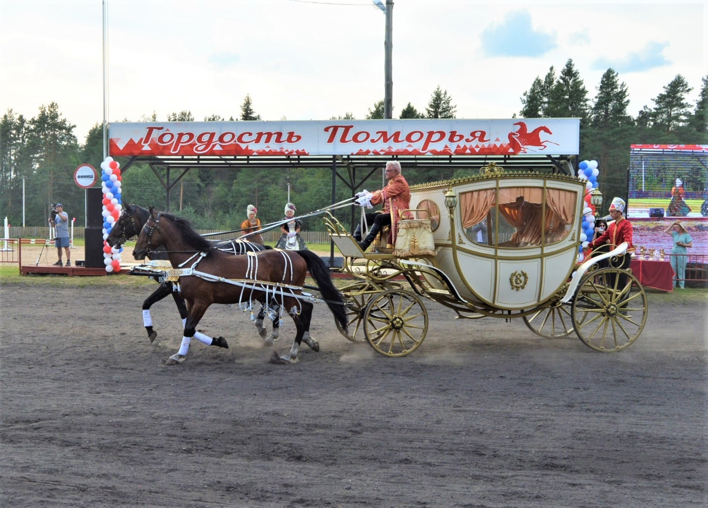
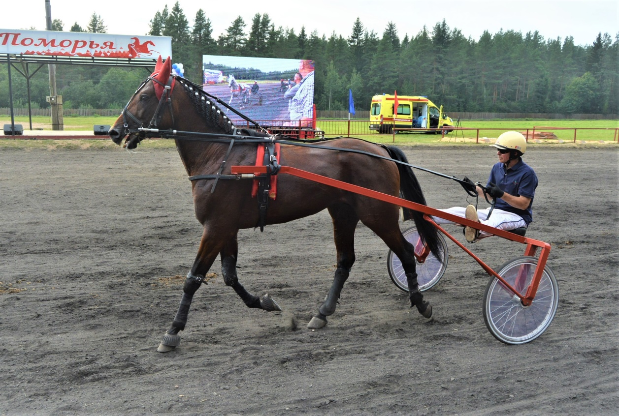
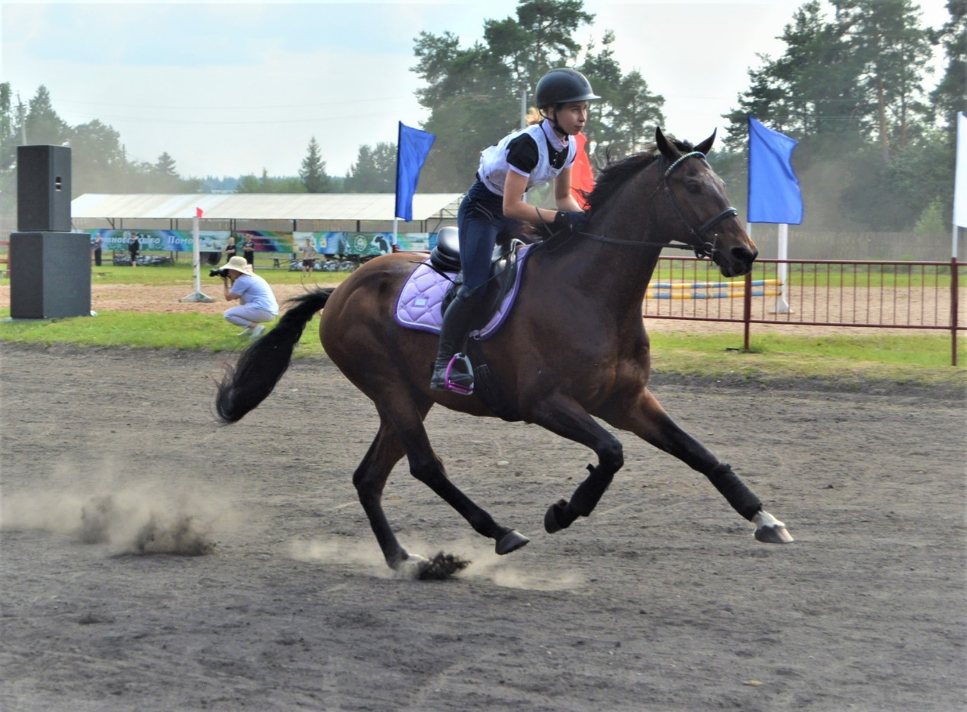
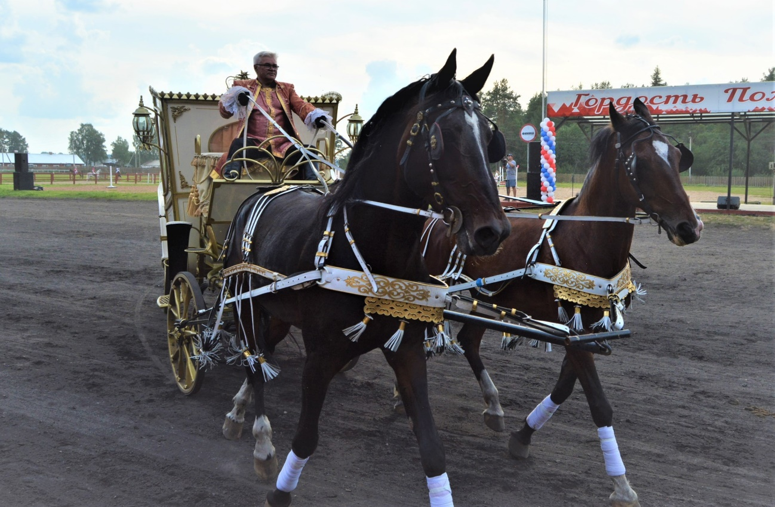

Slide 23
К факторам, препятствующим развитию событийного туризма, относятся: - недостаточно развитая туристская инфраструктура, предназначенная для организации событийного туризма; - слабая гостиничная база; - дефицит квалифицированных кадров в сфере туризма; - недостаток информации о проведении событийных мероприятий на территории Архангельской области. Предложения: Формирование единого календаря крупных событийных мероприятий на территории Архангельской области

Slide 24
Спасибо за внимание!

